Slide 1


Подготовлена учеником 7 класса
2015/2016 учебного года
МБОУ Дивасовской ОШ
Горбачевым Егором
"Презентация подготовлена для конкурса "Интернешка" http://interneshka.org/"
Защита собственной информации от несанкционированного доступа.

Slide 2
Защита информации- что это такое?
Что собой представляет информационная безопасность ?
Информационная безопасность - это меры по защите информации от неавторизованного доступа, разрушения, модификации, раскрытия и задержек в доступе. Информационная безопасность включает в себя меры по защите процессов создания данных, их ввода, обработки и вывода.
Защита информации – это деятельность по предотвращению утраты и утечки защищаемой информации.

Slide 3
Меры по ее решению формирования режима информационной безопасности можно разделить на четыре уровня:
законодательный: законы, нормативные акты, стандарты и т. п.
административный: действия общего характера, предпринимаемые руководством организации
процедурный: конкретные меры безопасности, имеющие дело с людьми
программно-технический: конкретные технические меры

Slide 4
Виды защиты информации
Препятствия — методы физического преграждения пути злоумышленнику к защищаемой информации (к аппаратуре, носителям информации и т. д.).
Управление доступом – метод защиты информации от несанкционированного доступа регулированием использования всех ресурсов компьютерной информационной системы (элементов баз данных, программных и технических средств). Управление доступом включает следующие функции
Маскировка — метод защиты информации путем ее криптографического закрытия. Этот метод широко применяется за рубежом как при обработке, так и при хранении информации, в том числе на дискетах. При передаче информации по каналам связи большой протяженности данный метод является единственно надежным.
Регламентация — метод защиты информации, создающий такие условия автоматизированной обработки, хранения и передачи защищаемой информации, при которых возможности несанкционированного доступа к ней сводились бы к минимуму.
Принуждение — методзащиты информации, при котором пользователи и персонал системы вынуждены соблюдать правила обработки, передачи и использования защищаемой информации под угрозой материальной, административной или уголовной ответственности.
Побуждение — методзащиты информации, который побуждает пользователя и персонал системы не нарушать установленный порядок за счет соблюдения сложившихся моральных и этических норм (как регламентированных, так и неписаных).

Slide 5
Четыре уровня защиты компьютерных и информационных ресурсов:
Предотвращение предполагает, что только авторизованный персонал имеет доступ к защищаемой информации и технологии.
Обнаружение предполагает раннее раскрытие преступлений и злоупотреблений, даже если механизмы защиты были обойдены.
Ограничение уменьшает размер потерь, если преступление произошло, несмотря на меры по его предотвращению и обнаружению.
Восстановление обеспечивает эффективное воссоздание информации при наличии документированных

Slide 6
Способы защиты информации.
Использование шифрования для защиты информации.
-В этом случае доступ к файлам на диске станет невозможным без знания пароля.
2. Следите за обновлениями программного обеспечения.
-с каждым новым обновлением устраняются ошибки и уязвимости системы
3. Своевременно обновляйте антивирусные программы.
-каждый день появляются новые вирусы и способы кражи данных
4. Защитите свою сеть Wi-Fi.
-по незащищённым сетям Wi-Fi возможны кражи данных:
логинов и паролей, номеров и кодов банковских карт
5. Используйте протокол HTTPS при просмотре страниц.
6. Используйте средства проверки гиперссылок.
7. Подбирайте безопасные пароли.
8. Старайтесь не использовать общественные компьютеры и сети Wi-Fi.

Slide 7
Каналы утечки конфиденциальной информации

Slide 8
Способы краж личных данных:

Slide 9
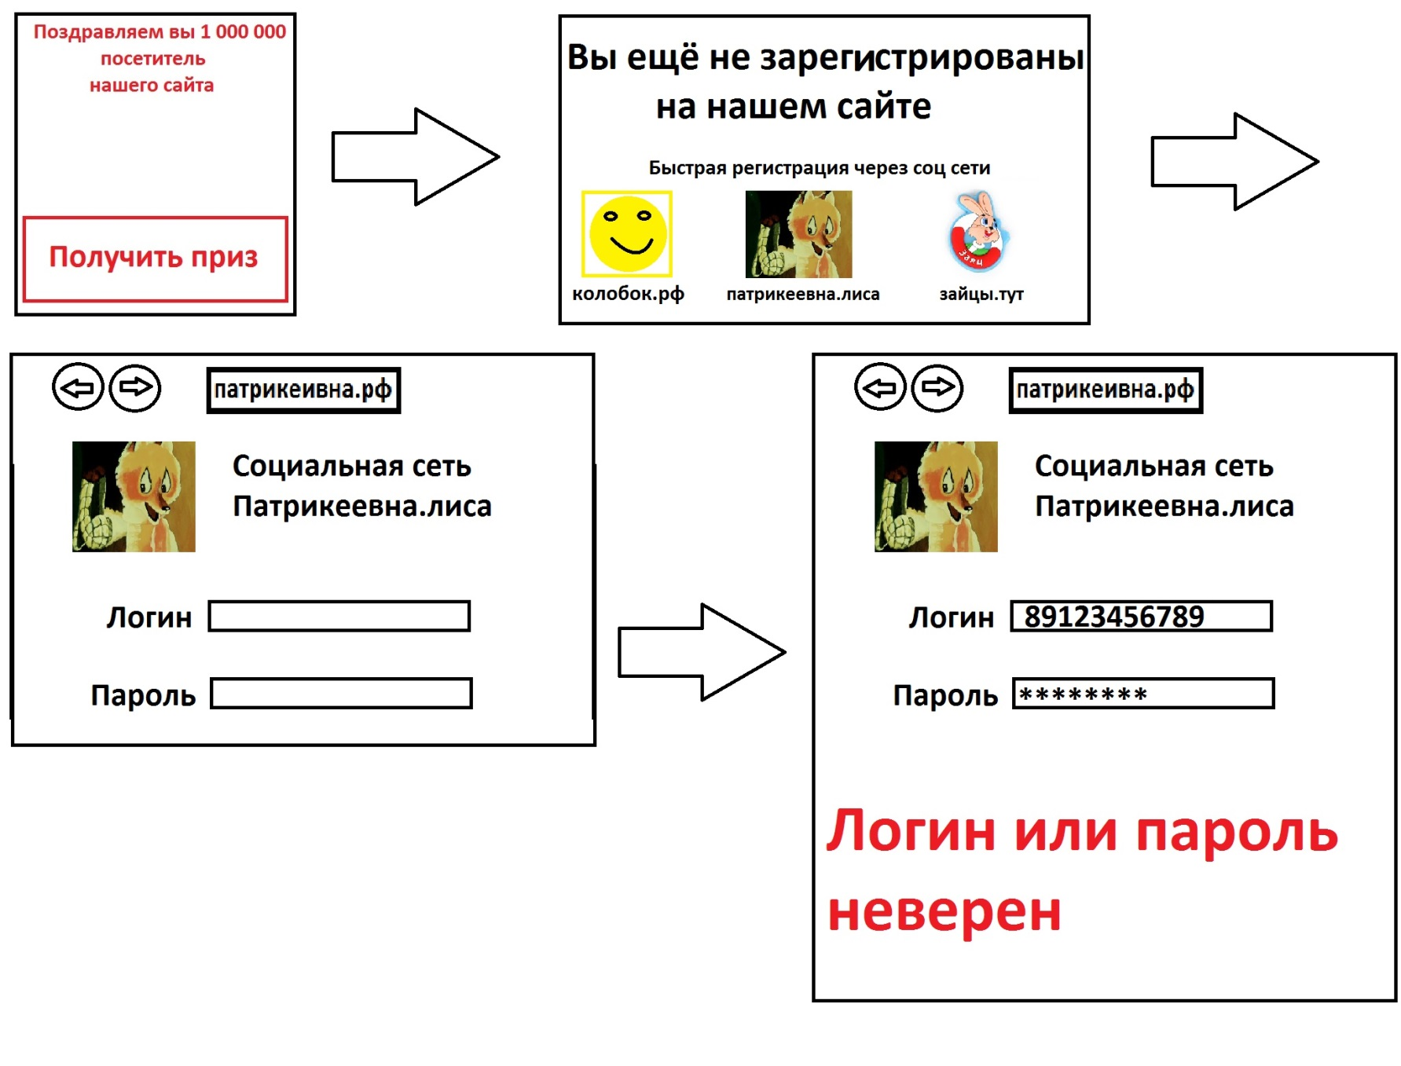
Пример кражи данных интернет мошенниками

Slide 10
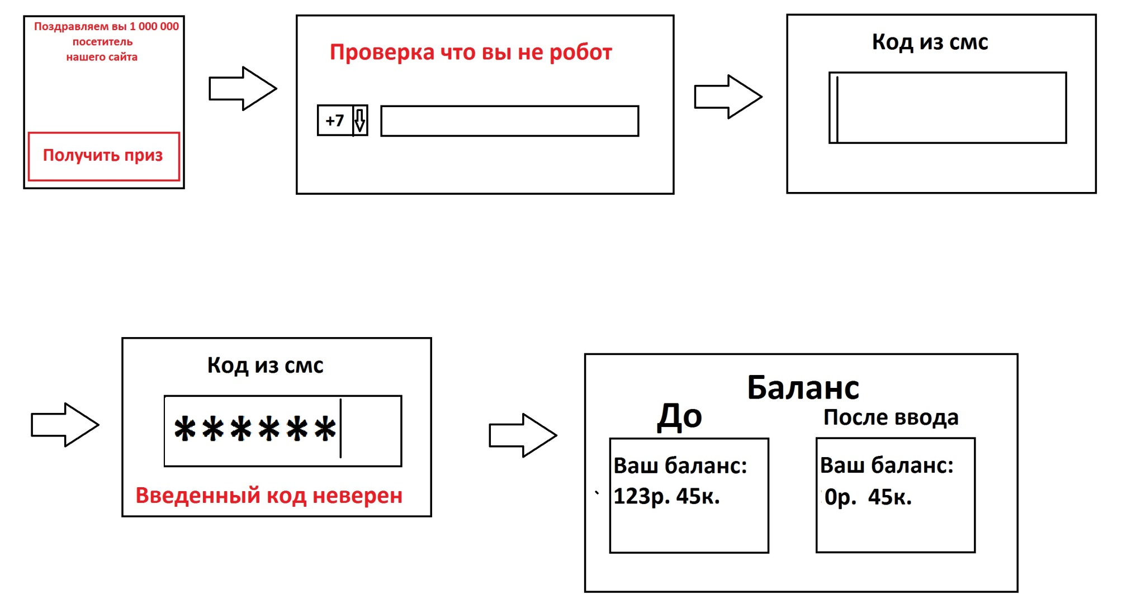
Пример кражи средств интернет мошенниками

Slide 11
Спасибо за внимание

